Slide 1


У творчій лабораторії вчителя

Slide 2
Відомості про вчителів словесності Борщівської ЗОШ І – ІІІ ступенів №1
№ п/п | Прізвище ім’я по батькові вчителя | Рік наро- дження | Стаж | Категорія | Звання | Курсова пере- підготовка
1 | Бартошко Лариса Володимирівна | 1973 | 22 | Вища | старший вчитель | 2016
2 | Валігродська Надія Дмитрівна | 1970 | 25 | Вища | методист | 2015
3 | Ванджура Тетяна Йосафатівна | 1971 | 23 | Вища | старший вчитель | 2015
4 | Кучер Надія Романівна | 1967 | 29 | Вища | старший вчитель | 2012
5 | Личук Наталія Миколаївна | 1955 | 37 | Вища | методист | 2013
6 | Паламар Олександра Олександрівна | 1963 | 32 | Вища | методист | 2016
7 | Розіна Любов Дмитрівна | 1960 | 35 | Вища | методист | 2015
8 | Юхненко Світлана Валентинівна | 1961 | 35 | Вища | старший вчитель | 2012

Slide 3
Самоосвітня робота вчителів – словесників над підвищенням рівня професійної майстерності
№ п/п | Прізвище ім’я по батькові вчителя | Проблема, над якою працює вчитель
 | Бартошко Лариса Володимирівна | Нестандартні форми проведення уроків позакласного читання.
 | Валігродська Надія Дмитрівна | Впровадження інноваційних технологій на уроках зв’язного мовлення.
 | Ванджура Тетяна Йосафатівна | Використання інноваційних технологій на уроках української мови та літератури.
 | Кучер Надія Романівна | Інтерактивні технології навчання і виховання як засіб розвитку творчого мислення учня.
 | Личук Наталія Миколаївна | Проектна технологія на уроках зарубіжної літератури як один із чинників навчально - виховного процесу.
 | Паламар Олександра Олександрівна | Формування духовного світу школярів засобами художнього слова.
 | Розіна Любов Дмитрівна | Розвиток творчих здібностей на уроках української літератури.
 | Юхненко Світлана Валентинівна | Формування гармонійної особистості на уроках зарубіжної літератури.

Slide 4
Компетентність | Види робіт на уроках
Пізнавальна | Презентації, повідомлення, інтерв’ю з письменником, гра «Екскурсійне бюро»
Комунікативна | Бесіди, дискусії, диспути, уроки – суди, відповіді на проблемні питання.
Інформативна | Самостійна робота з книгою, пошук інформації в бібліотеці, робота з каталогом, випуск літературних газет.
Полікультурна | Гра – мандрівка країнами видатних поетів і письменників, відвідування музеїв.
Самоосвіти і саморозвитку | Пошук цікавої інформації, відповіді на проблемні питання. Самостійні роботи з текстами, критичним матеріалом. Різнорівневі завдання для роботи в групах.
Соціальна | Різна інтерпретація творів, дебати, дискусії, гра «Дай реальну пораду герою…», «Зміни трагічну долю героя…»
Продуктивна | Участь у літературних конкурсах, предметному тижні, інсценуваннях уривків з літературних творів, перегляд кіно, уроки додаткового читання.

Slide 5
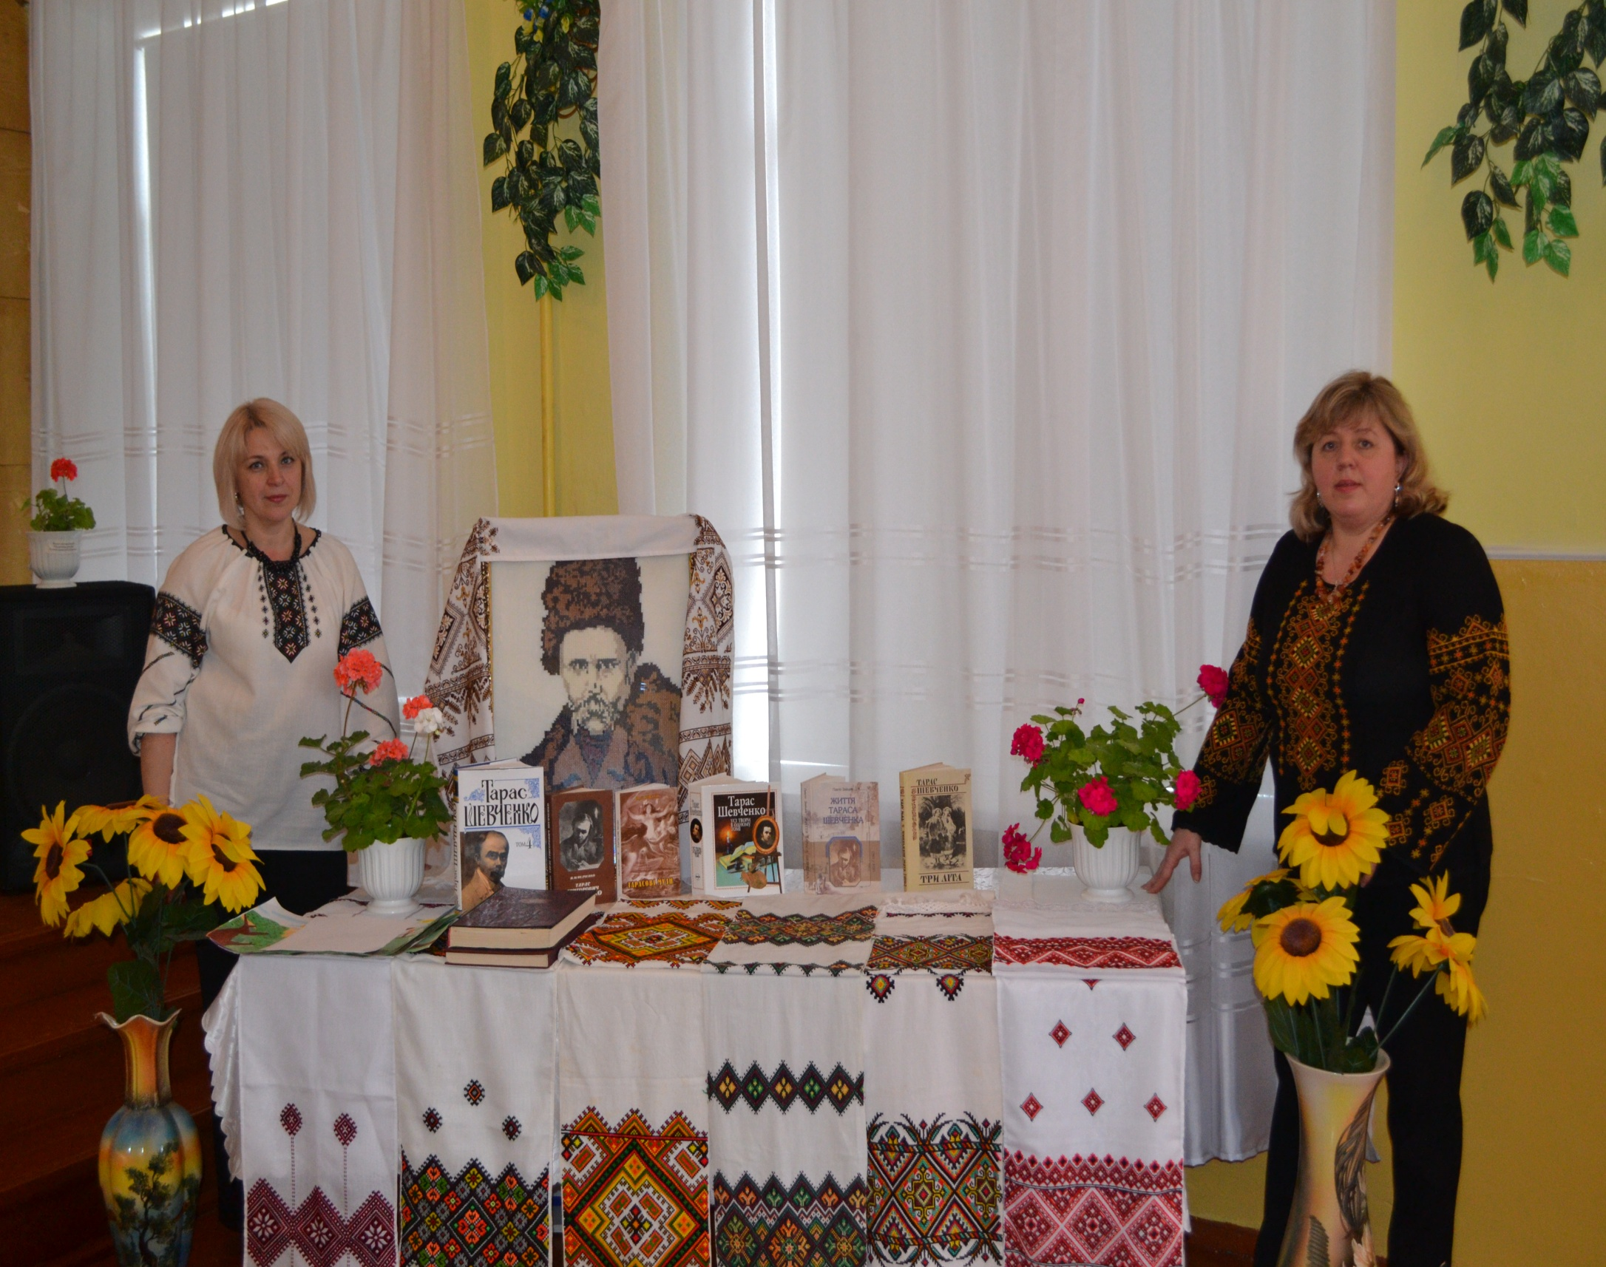
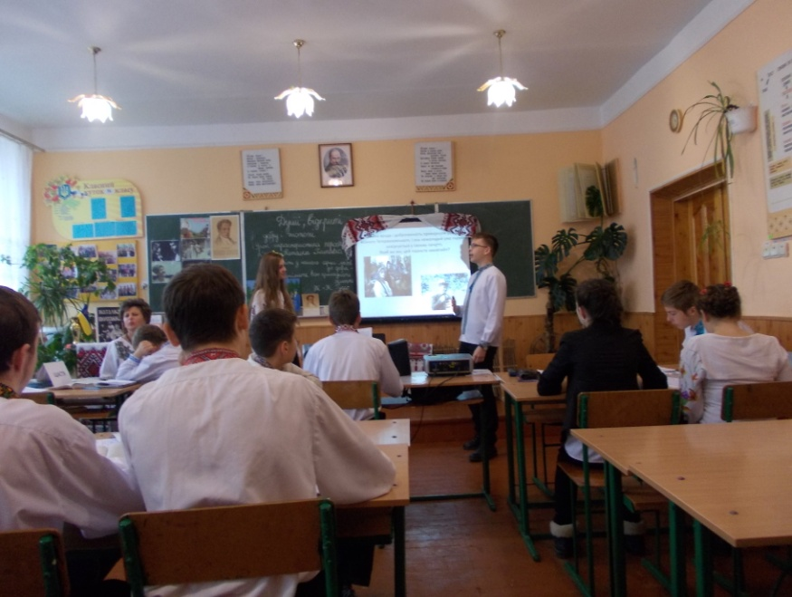
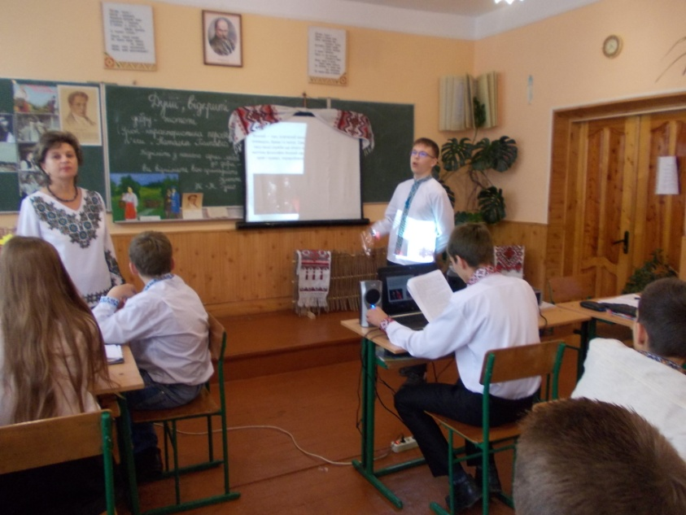
Зростаємо у творчості

Slide 6
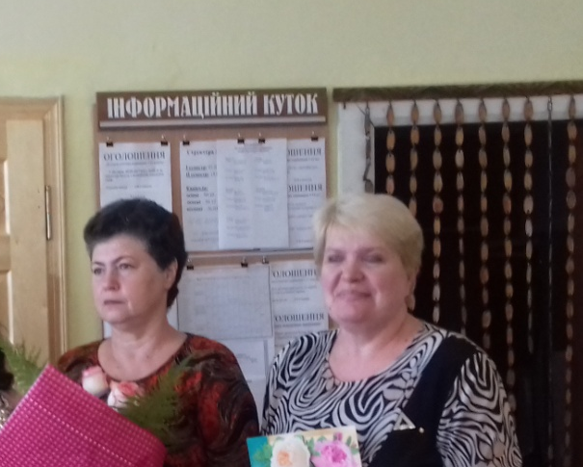
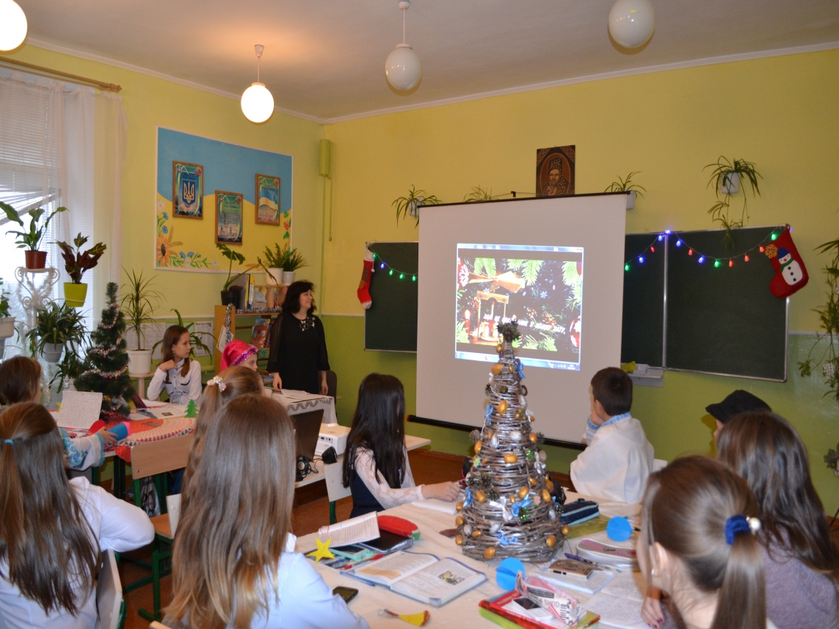

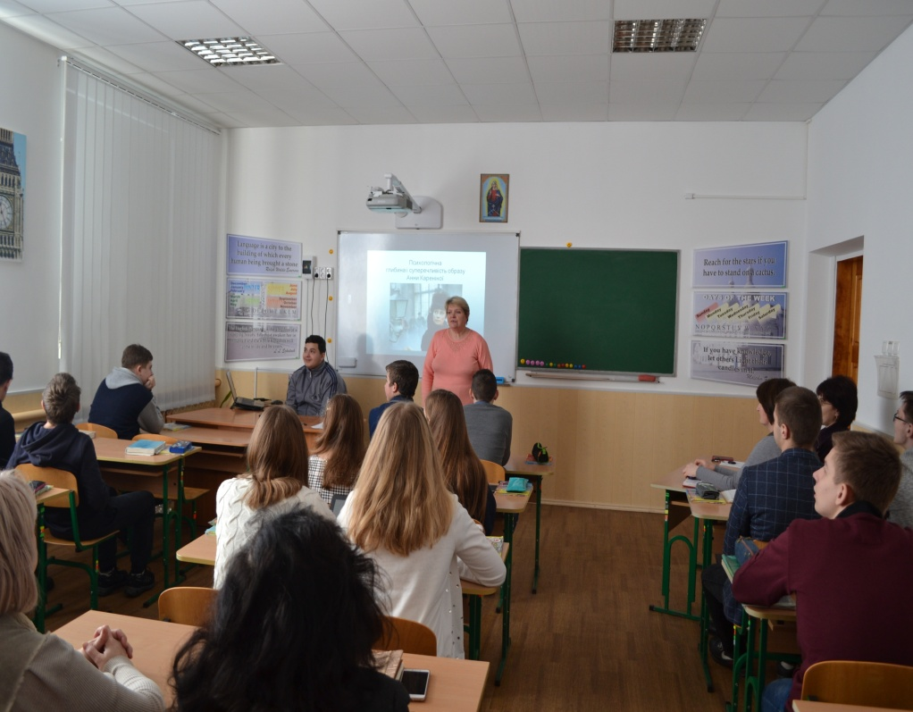

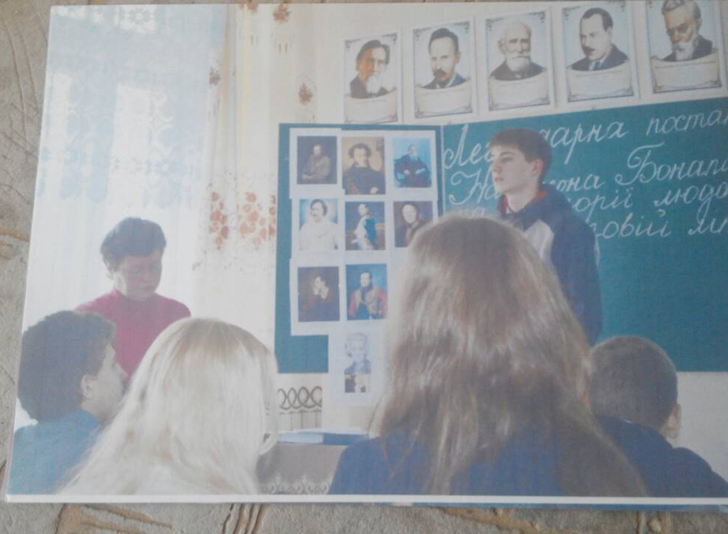
Учитель – це завжди творець…
і

Slide 7
Наші успіхи
Олімпіада з української мови та літератури: 2013 – 2014 н. р. - диплом І ступеня - 2 учні, диплом ІІ ступеня – 3 учні, диплом ІІІ ступеня – 2 учні; в ІІІ етапі конкурсу - диплом ІІ ступеня - 1 учень; 2014 – 2015 н. р. - диплом І ступеня - 2 учні, диплом ІІ ступеня – 2 учні, диплом ІІІ ступеня – 2 учні; в ІІІ етапі - диплом ІІІ ступеня – 1 учень; 2015 – 2016 н. р. - диплом І ступеня – 1 учень, диплом ІІ ступеня – 2 учні, диплом ІІІ ступеня – 2 учні; 2016– 2017 н. р. - диплом І ступеня – 2 учні, диплом ІІІ ступеня – 1 учень, у 2017– 2018 н. р. - диплом І ступеня – 2 учні, диплом ІІ ступеня – 2 учні, диплом ІІІ ступеня – 1 учень.
Міжнародний конкурс з української мови ім. П. Яцика: 2013 – 2014 н. р. - диплом І ступеня - 2 учні, диплом ІІІ ступеня – 2 учні; 2014 – 2015 н. р. - диплом І ступеня - 3 учні, диплом ІІ ступеня – 2 учні, диплом ІІІ ступеня – 2 учні; 2015 – 2016 н. р. - диплом І ступеня – 2 учні, диплом ІІ ступеня – 3 учні, диплом ІІІ ступеня – 3 учні; в ІІІ етапі конкурсу диплом ІІІ ступеня - 1 учень; 2016– 2017 н. р. - диплом І ступеня – 3 учні, диплом ІІ ступеня – 1 учень, диплом ІІІ ступеня – 3 учні та в ІІІ етапі конкурсу диплом ІІ ступеня - 1 учень; 2017–2018 н. р. - диплом І ступеня – 3 учні, диплом ІІ ступеня – 1 учень, диплом ІІІ ступеня – 3 учні.
Міжнародний мовно-літературний конкурс ім. Т. Шевченка : 2013 – 2014 н. р. - диплом І ступеня - 2 учні, диплом ІІ ступеня – 3 учні, диплом ІІІ ступеня – 2 учні; 2014 – 2015 н. р. - диплом І ступеня - 2 учні, диплом ІІ ступеня – 2 учні, диплом ІІІ ступеня – 2 учні; 2015 – 2016 н. р. - диплом І ступеня – 2 учні, диплом ІІ ступеня – 3 учні, диплом ІІІ ступеня – 2 учні; 2016– 2017 н. р. - диплом І ступеня – 1 учень, диплом ІІ ступеня – 2 учні, диплом ІІІ ступеня – 1 учень .

Slide 8
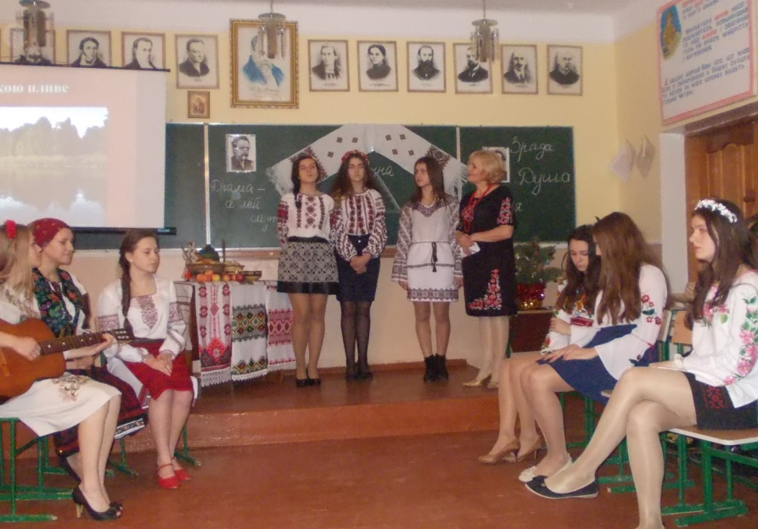
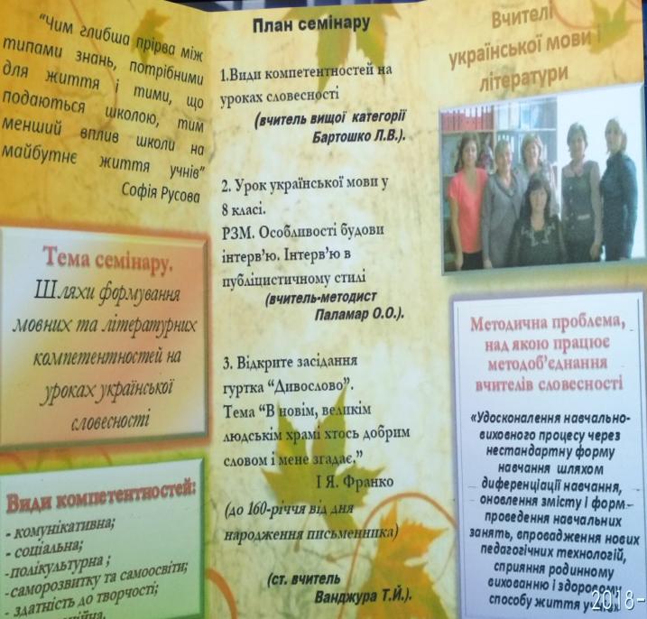
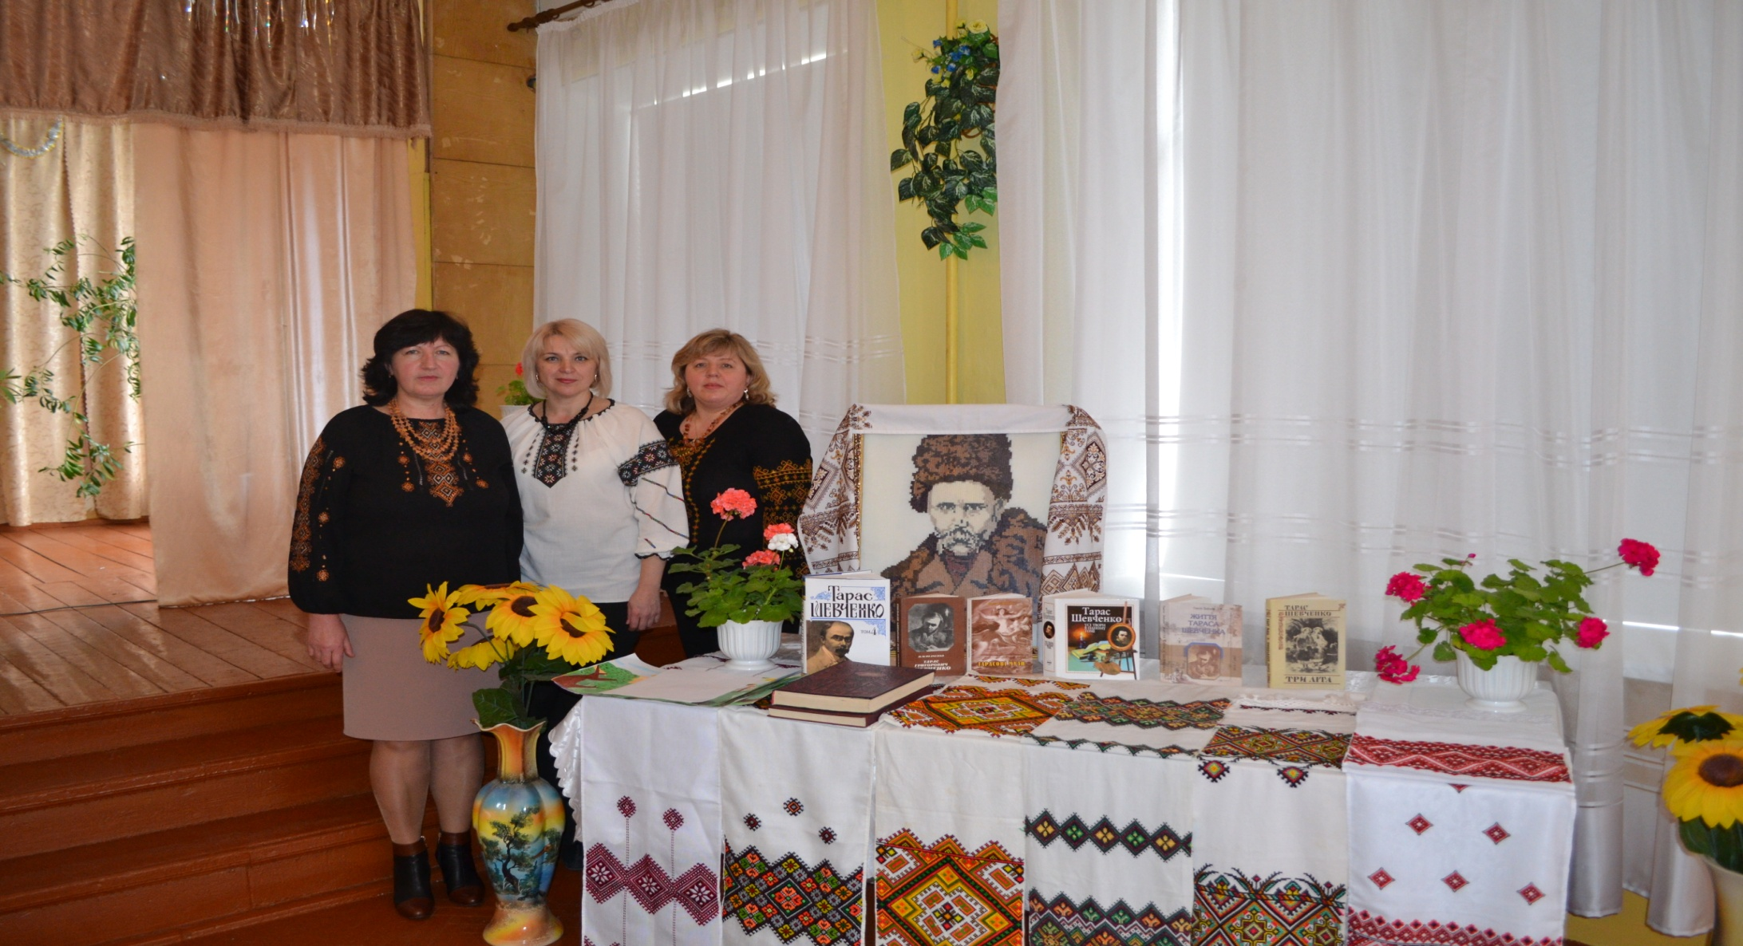
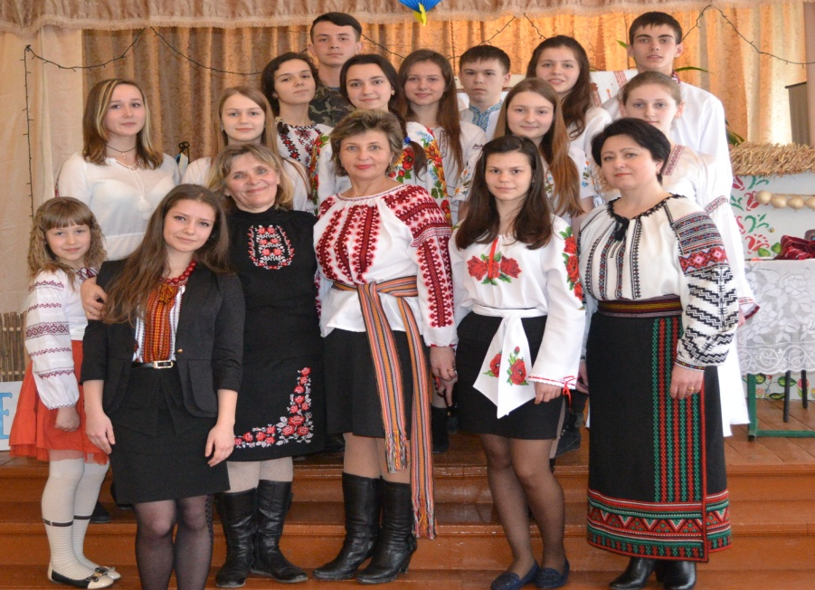

Розвиваємо творчу особистість

Slide 9
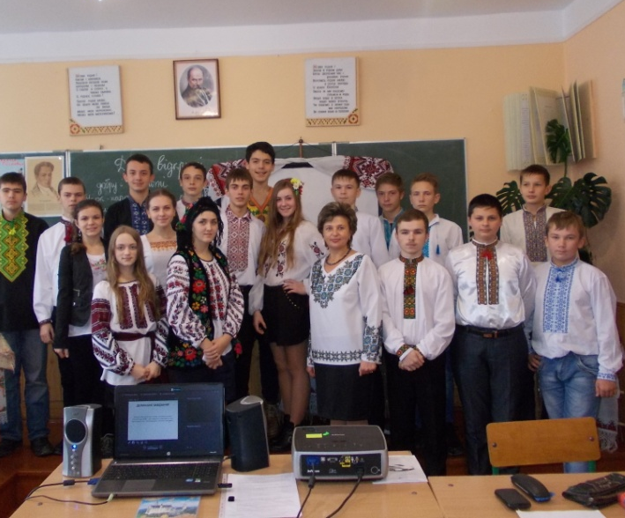
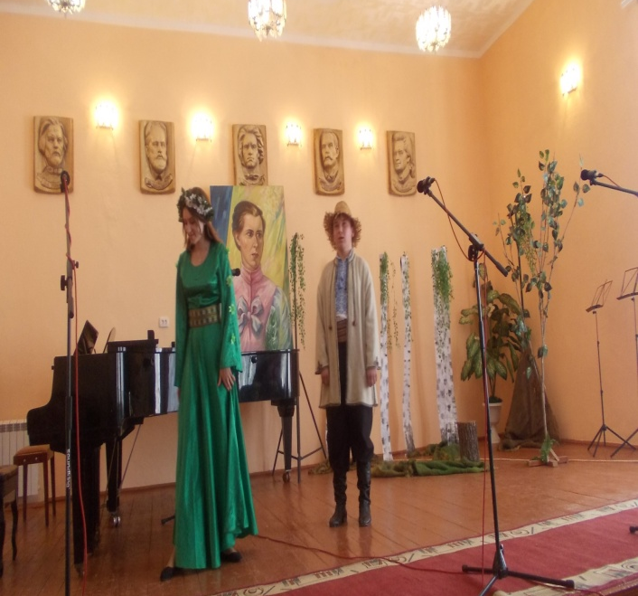
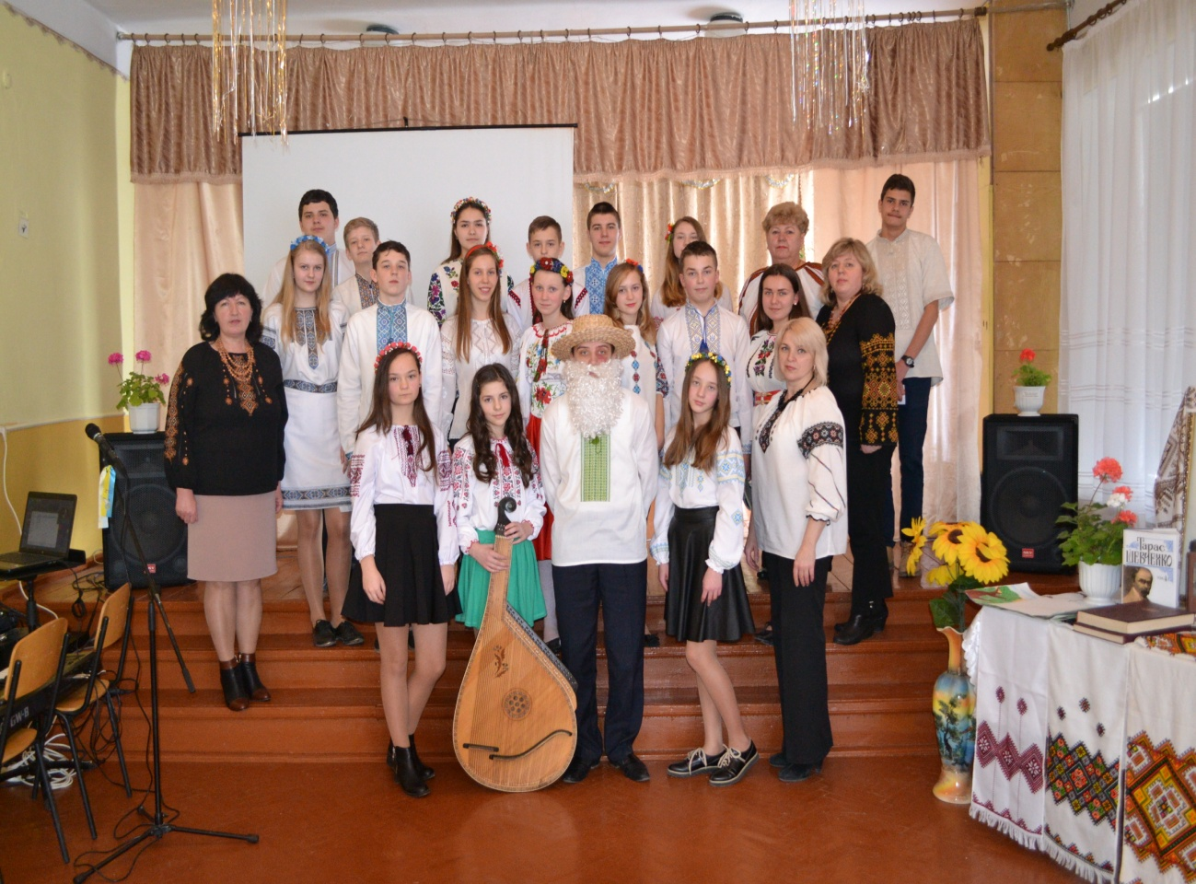

Учити творити...
Це призначення педагога…

Slide 10
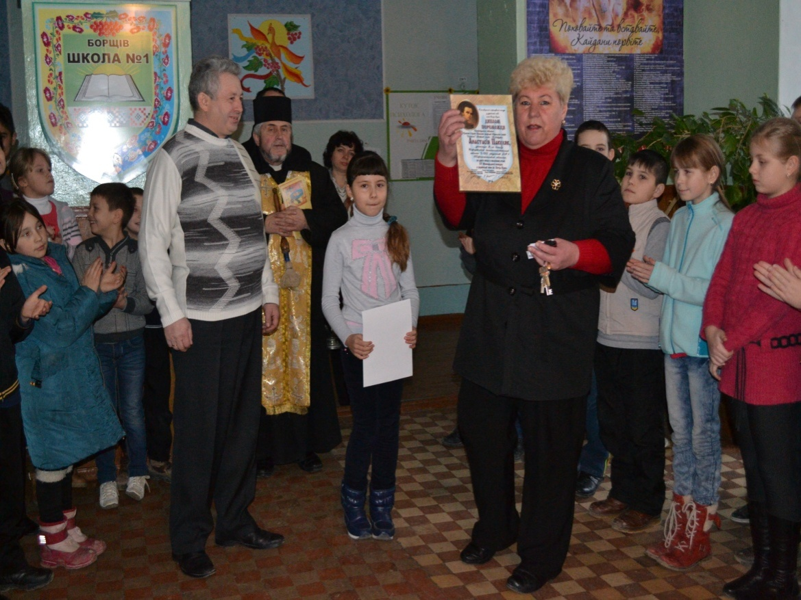
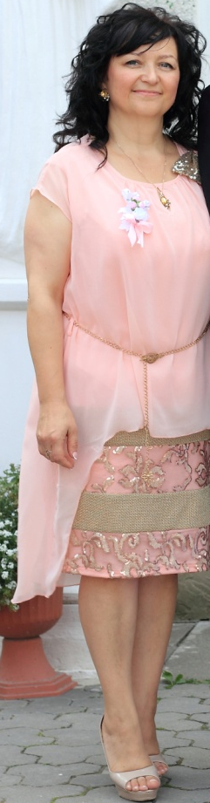
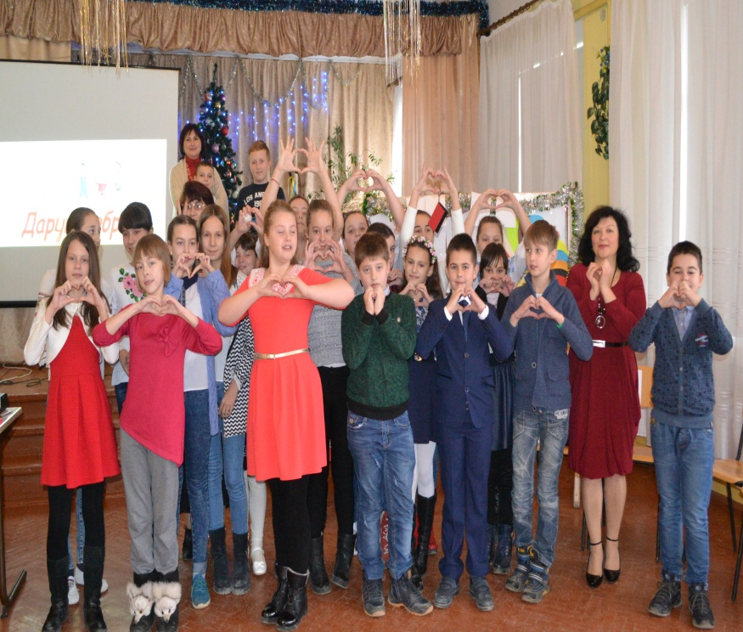
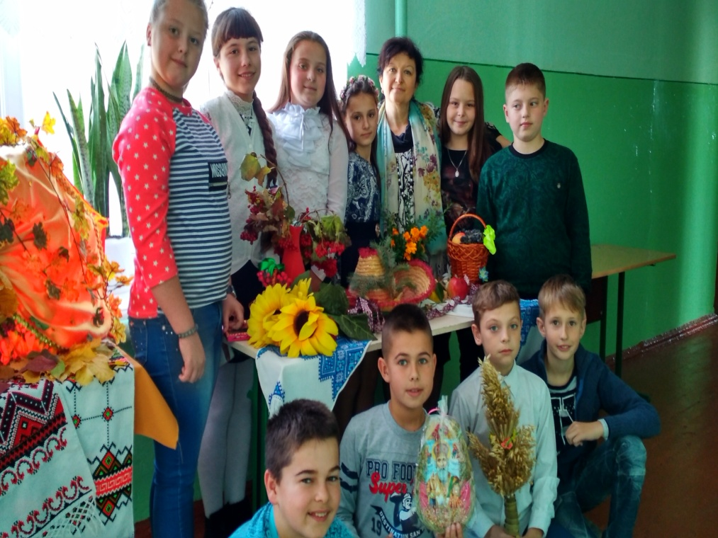
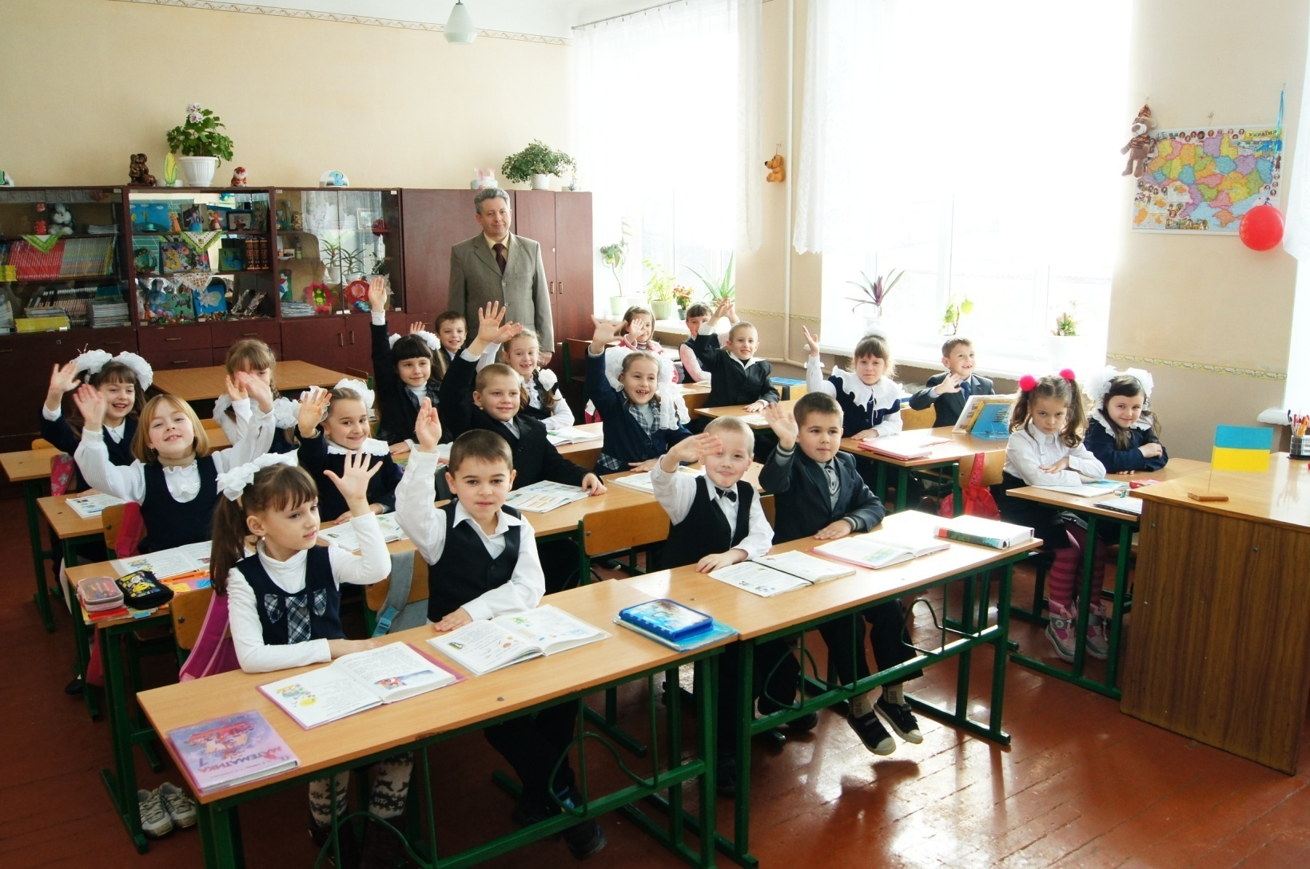
Моя територія творчості

Slide 11
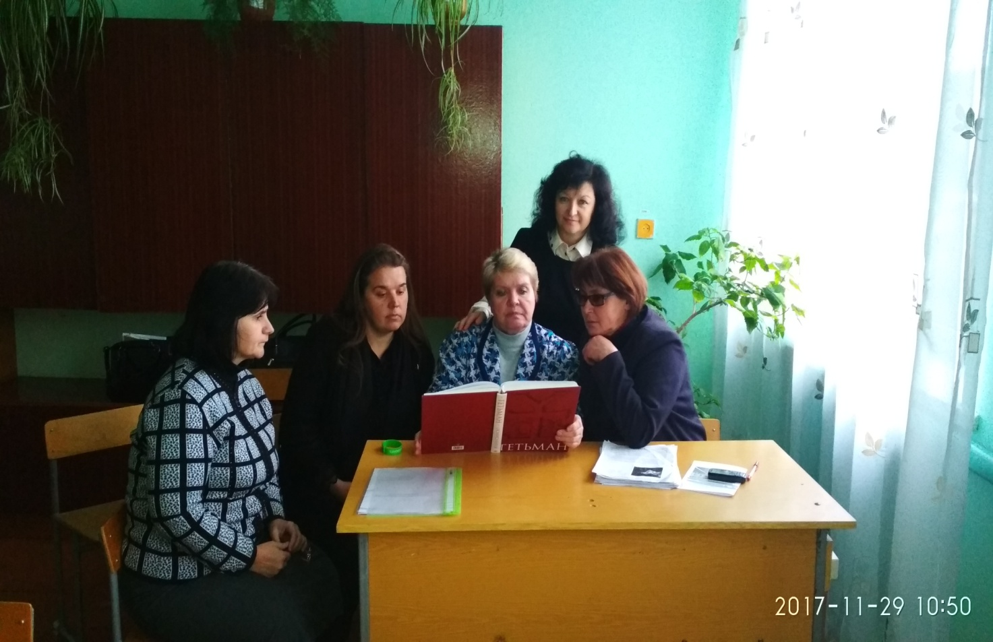
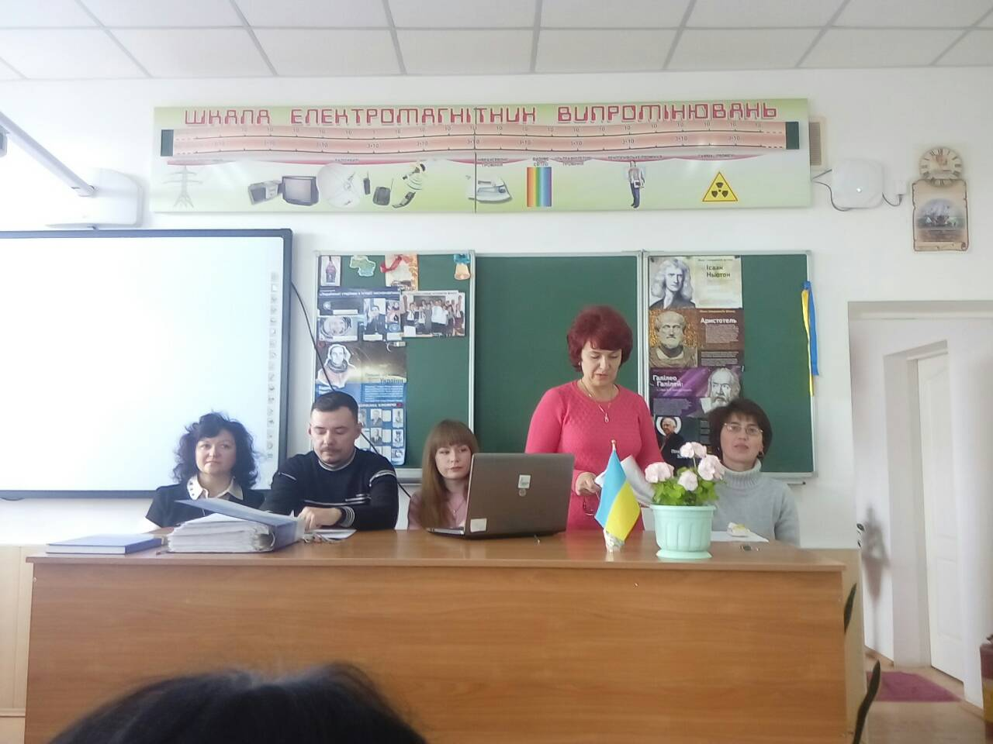
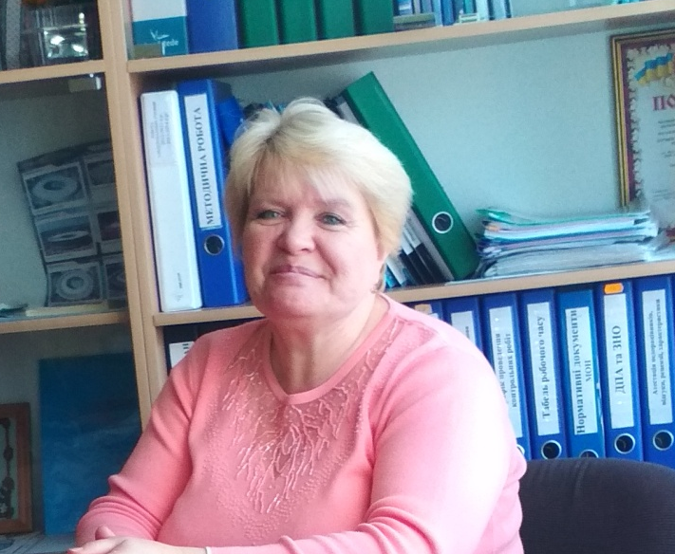
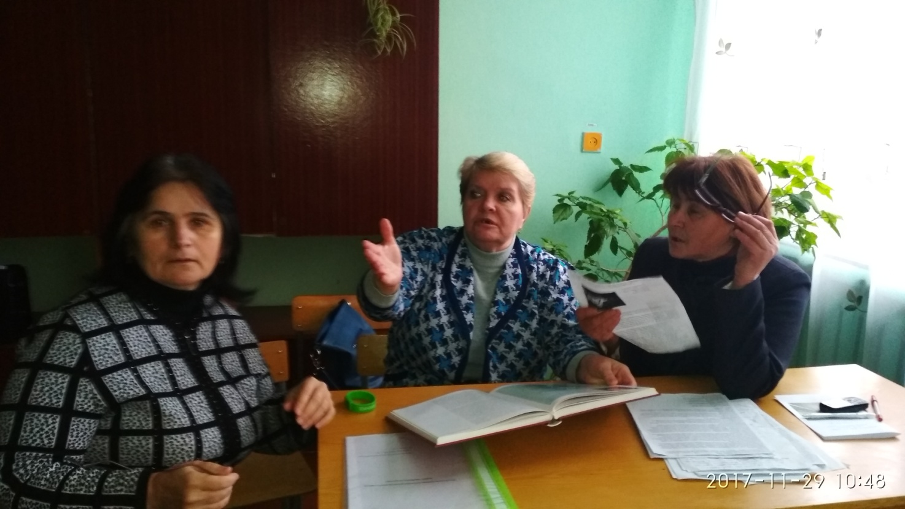
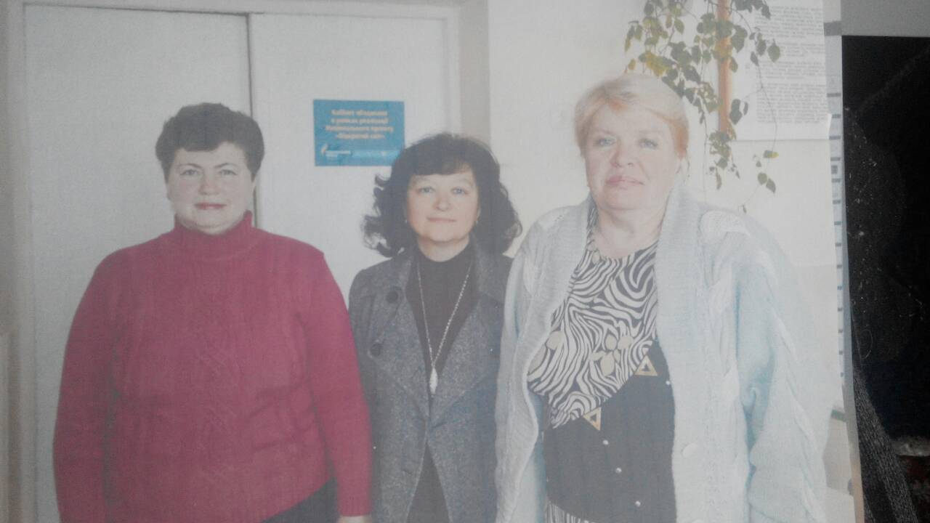

Підвищуємо педагогічну майстерність

Slide 12
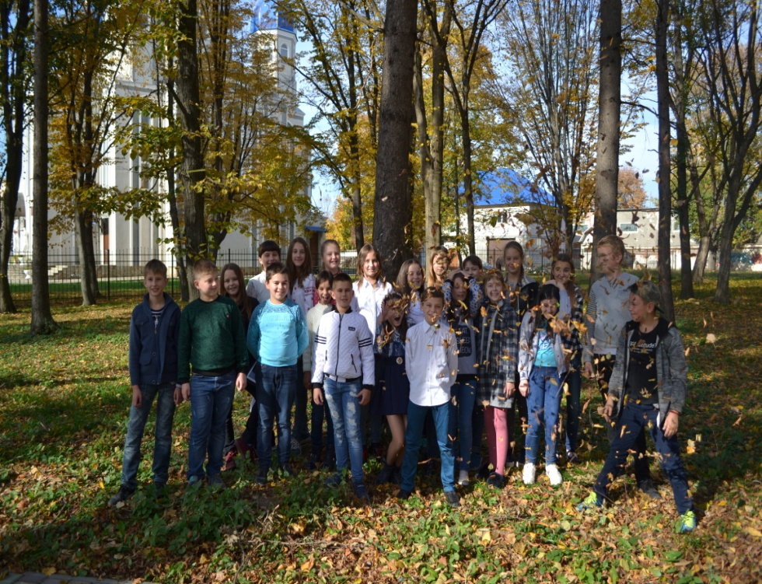
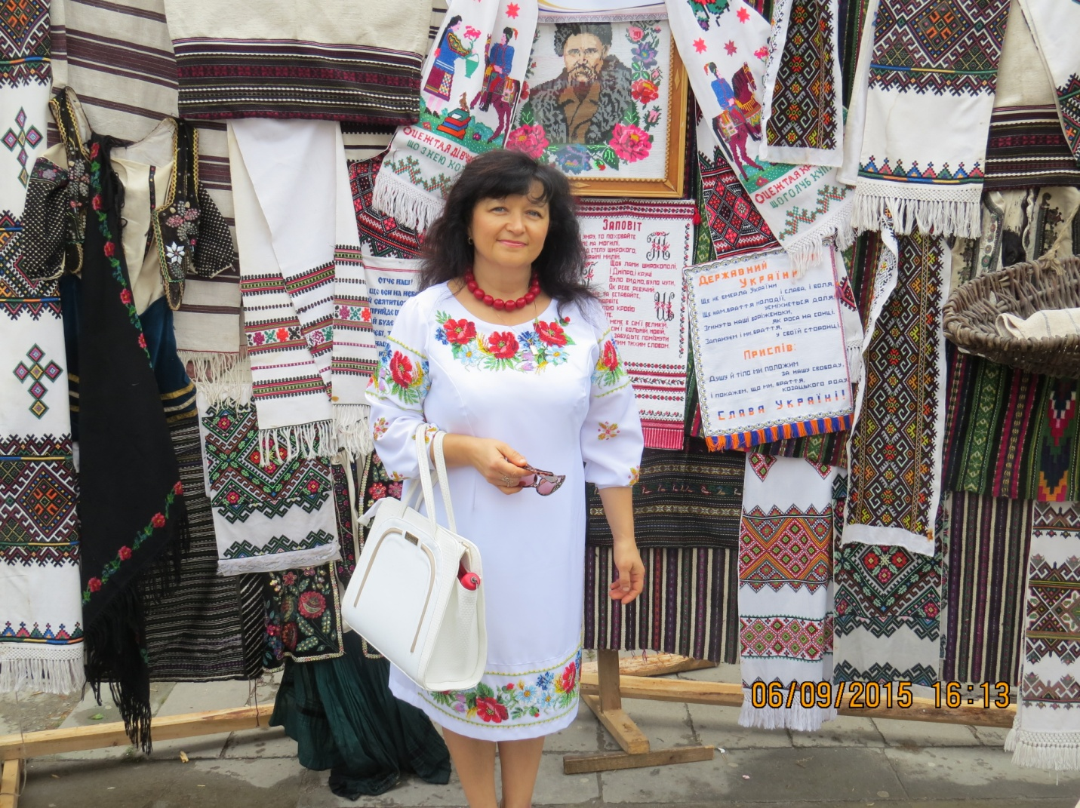
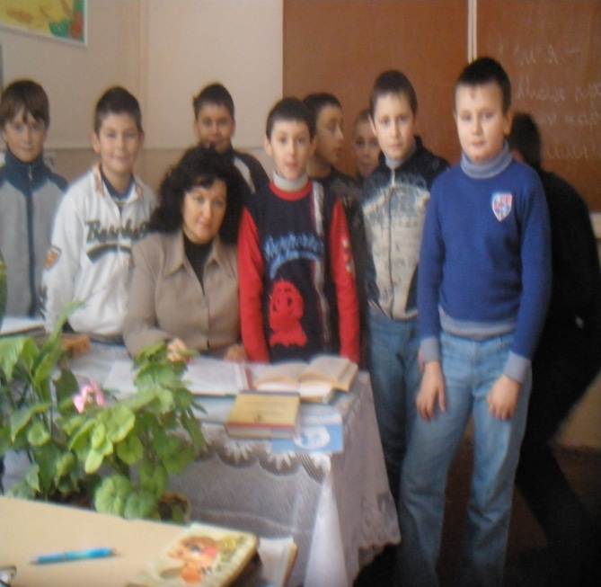
Учителю!
Оркестр твій звучить!!!
Живе музикант у акордах, Які на концерті зіграв, Спортсмен видатний - у рекордах, Хірург – у тих, кого врятував.
Художник живе у картинах, Живе астроном у зірках...
А вчитель, він, мабуть,єдиний - у наших серцях і думках…

Slide 13

Усім творчих злетів !!!

